Slide 1
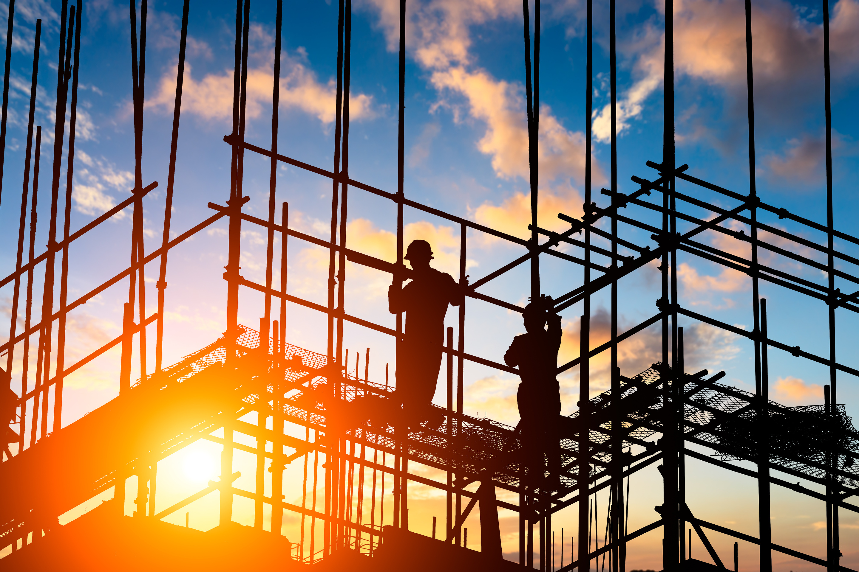
CHÀO MỪNG CÁC EM ĐẾN VỚI TIẾT HỌC HÔM NAY!

Slide 2

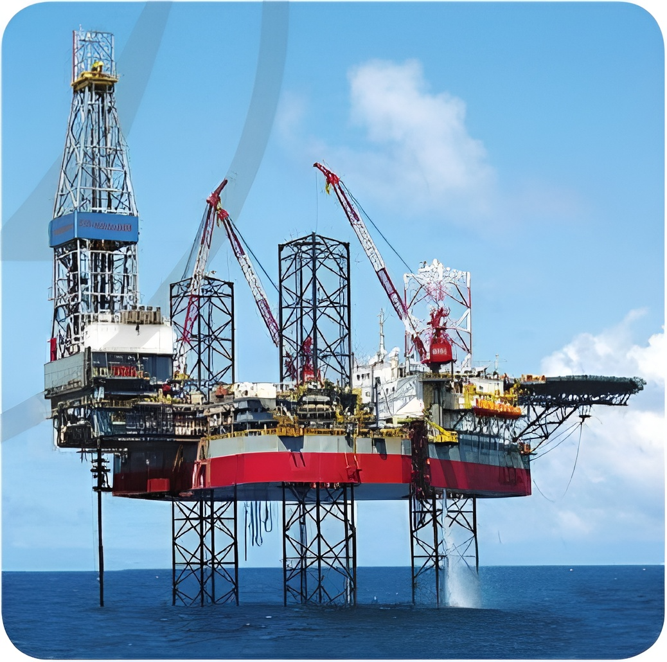
KHỞI ĐỘNG
Bức ảnh là hình ảnh giàn khoan ở giữa biển, nó gợi nhắc em về chủ quyền biển đảo, về sự phát triển của đất nước,...
Quan sát ảnh trong SGK và nêu cảm nhận

Slide 3
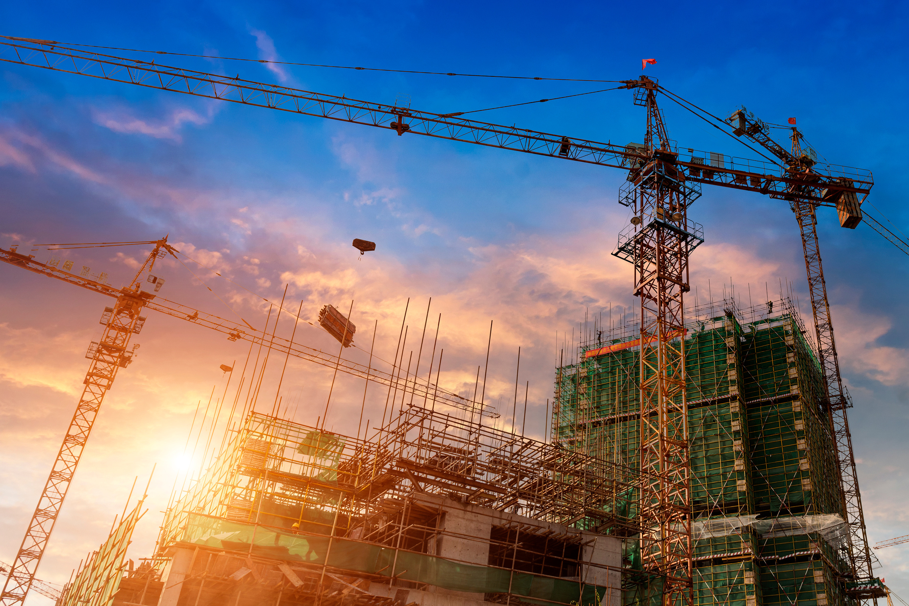
BÀI 13:
ĐỌC 2:
NGƯỜI GIÀN KHOAN

Slide 4
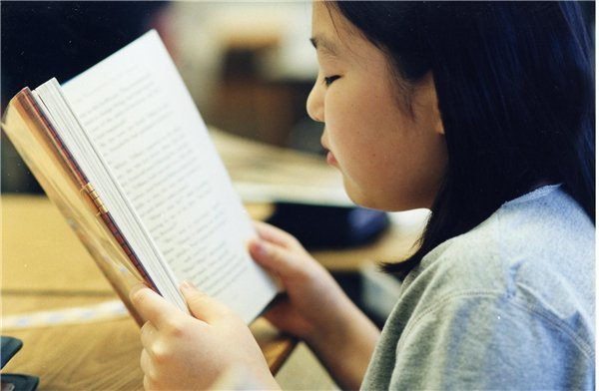


NỘI DUNG BÀI HỌC
01.
Đọc thành tiếng
02.
Đọc hiểu
03.
Đọc nâng cao

Slide 5
01.
Đọc thành tiếng

Slide 6

Đọc mẫu bài thơ "Người giàn khoan"
Giọng đọc: sôi nổi, phấn khích
Nhấn giọng ở một số từ ngữ: thăm thẳm, chớp bể, mưa nguồn, dòng xuôi, luồng ngược, bừng lên, ngời lên, từ nghìn xưa, nhịp kiêu hùng....

Slide 7
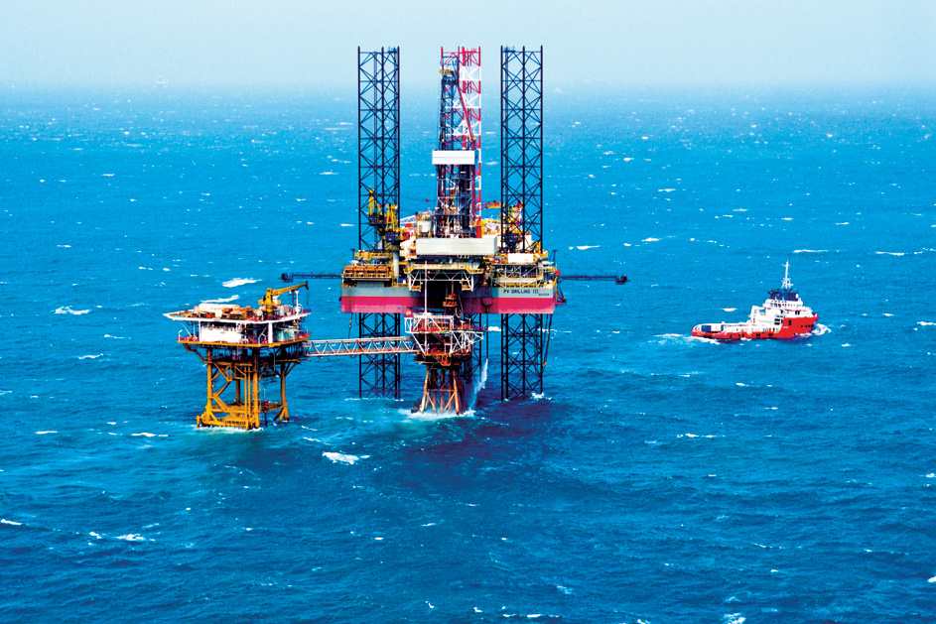
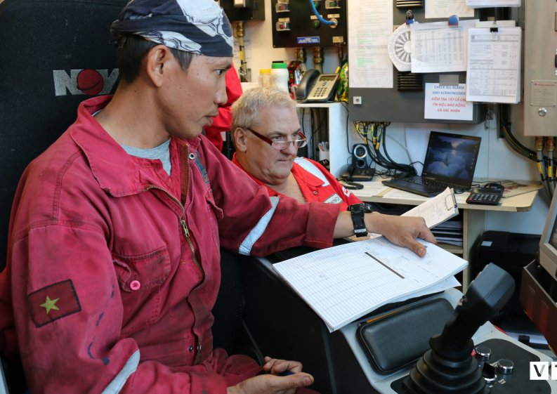
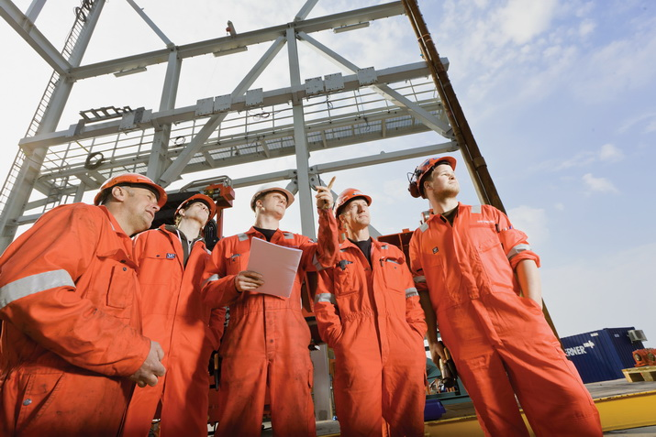
Luyện đọc từ khó
Giàn khoan
Giao ca
Kiêu hùng

Slide 8
Giải nghĩa từ khó
Giàn khoan
Công trình bằng thép, bê tông dùng để khoan, hút dầu, khí trên biển, đồng thời có thể bố trí nơi làm việc, nơi ở của cán bộ, nhân viên.

Slide 9
Giao ca
Kiêu hùng
Bàn giao công việc giữa hai ca làm việc.
Kiêu hãnh, hùng dũng.

Slide 10

Luyện đọc
Luyện đọc bài với giọng đọc diễn cảm, nhấn giọng đúng chỗ,
phù hợp và đọc đúng các từ khó có trong bài đọc.

Slide 11
02.
Đọc hiểu

Slide 12

Trả lời câu hỏi
THẢO LUẬN NHÓM ĐÔI

Slide 13
Trả lời câu hỏi
Câu 1. Qua khổ thơ 1, hình ảnh minh họa và chú thích về giàn khoan, em hiểu những người lao động trên giàn khoan làm công việc gì, ở đâu?
Câu 2. Những từ ngữ, hình ảnh nào giúp em hình dung được khó khăn, thách thức đối với người làm việc trên giàn khoan?
Câu 3. Em cảm nhận như thế nào về "người giàn khoan" qua các từ ngữ, hình ảnh ở khổ thơ 2?
Câu 4. Qua khổ thơ 3, tác giả muốn nói điều gì về “người giàn khoan"?

Slide 14
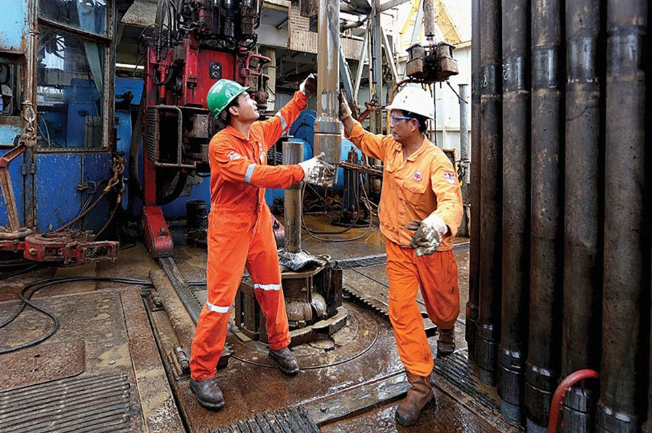
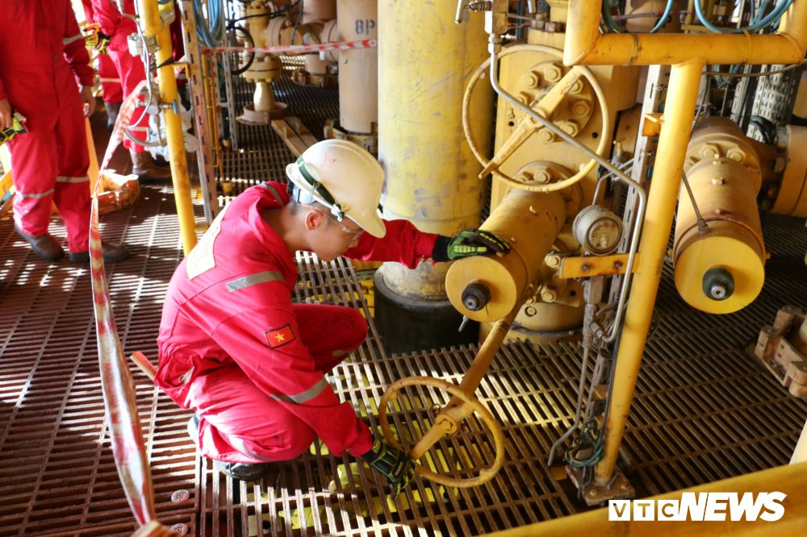
Câu 1. Qua khổ thơ 1, hình ảnh minh họa và chú thích về giàn khoan, em hiểu những người lao động trên giàn khoan làm công việc gì, ở đâu?
“Người giàn khoan” làm nhiệm vụ khai thác dầu khí giữa biển khơi.

Slide 15
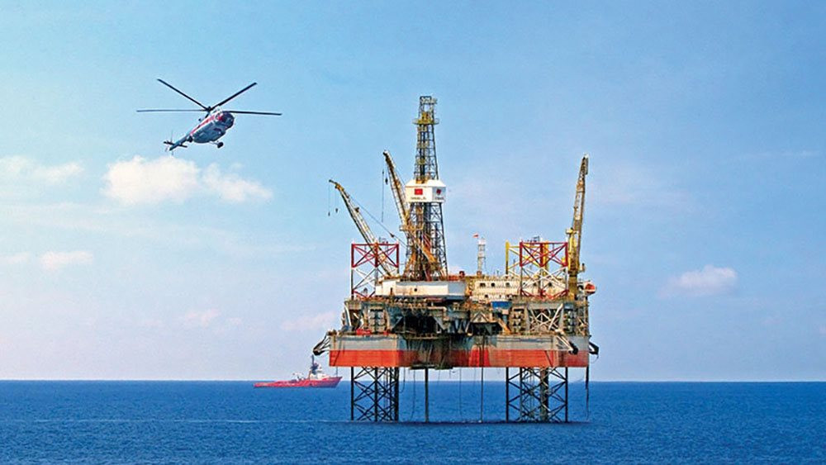
Câu 2. Những từ ngữ, hình ảnh nào giúp em hình dung được khó khăn, thách thức đối với người làm việc trên giàn khoan?
Các từ ngữ, hình ảnh: thăm thẳm biển khơi xa, chớp bể, mưa nguồn, dòng xuôi, luồng ngược, đại dương mênh mông.

Slide 16
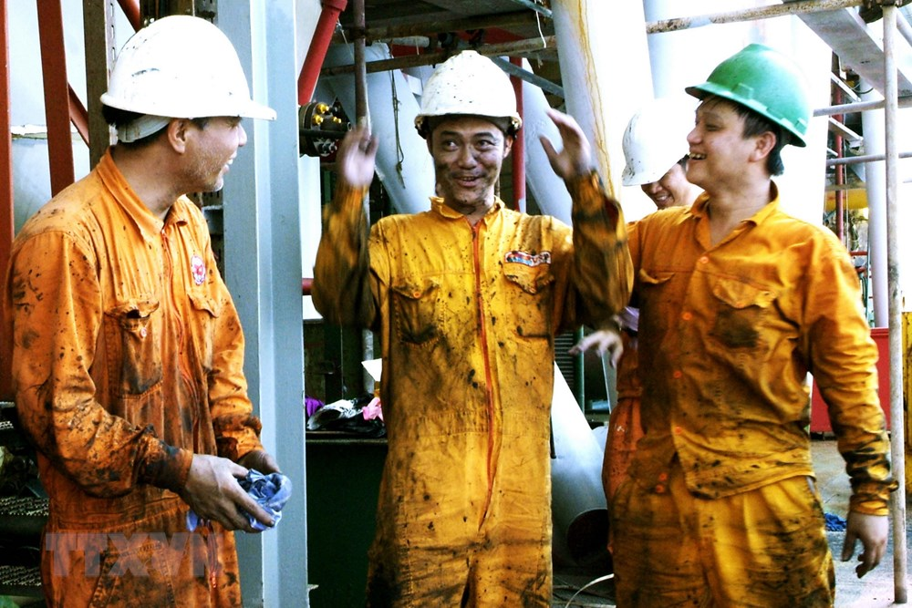
Câu 3. Em cảm nhận như thế nào về "người giàn khoan" qua các từ ngữ, hình ảnh ở khổ thơ 2?
“Người giàn khoan” rất bận rộn, khẩn trương; rất vui vẻ, lạc quan; luôn gắn bó với đồng nghiệp.
Họ luôn vội vã nhưng nụ cười luôn “ngời lên trong ánh mắt”; họ gắn bó bên đồng nghiệp “gần trọn nửa cuộc đời".

Slide 17
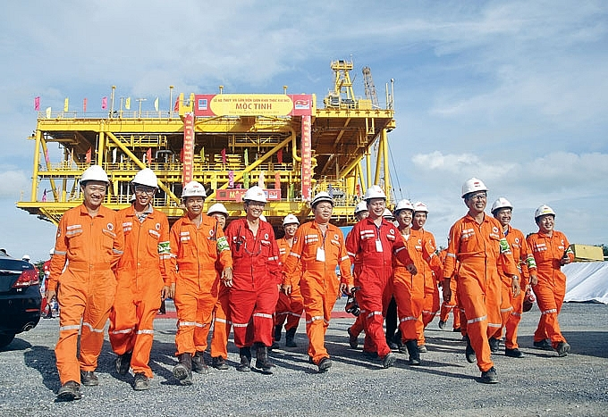
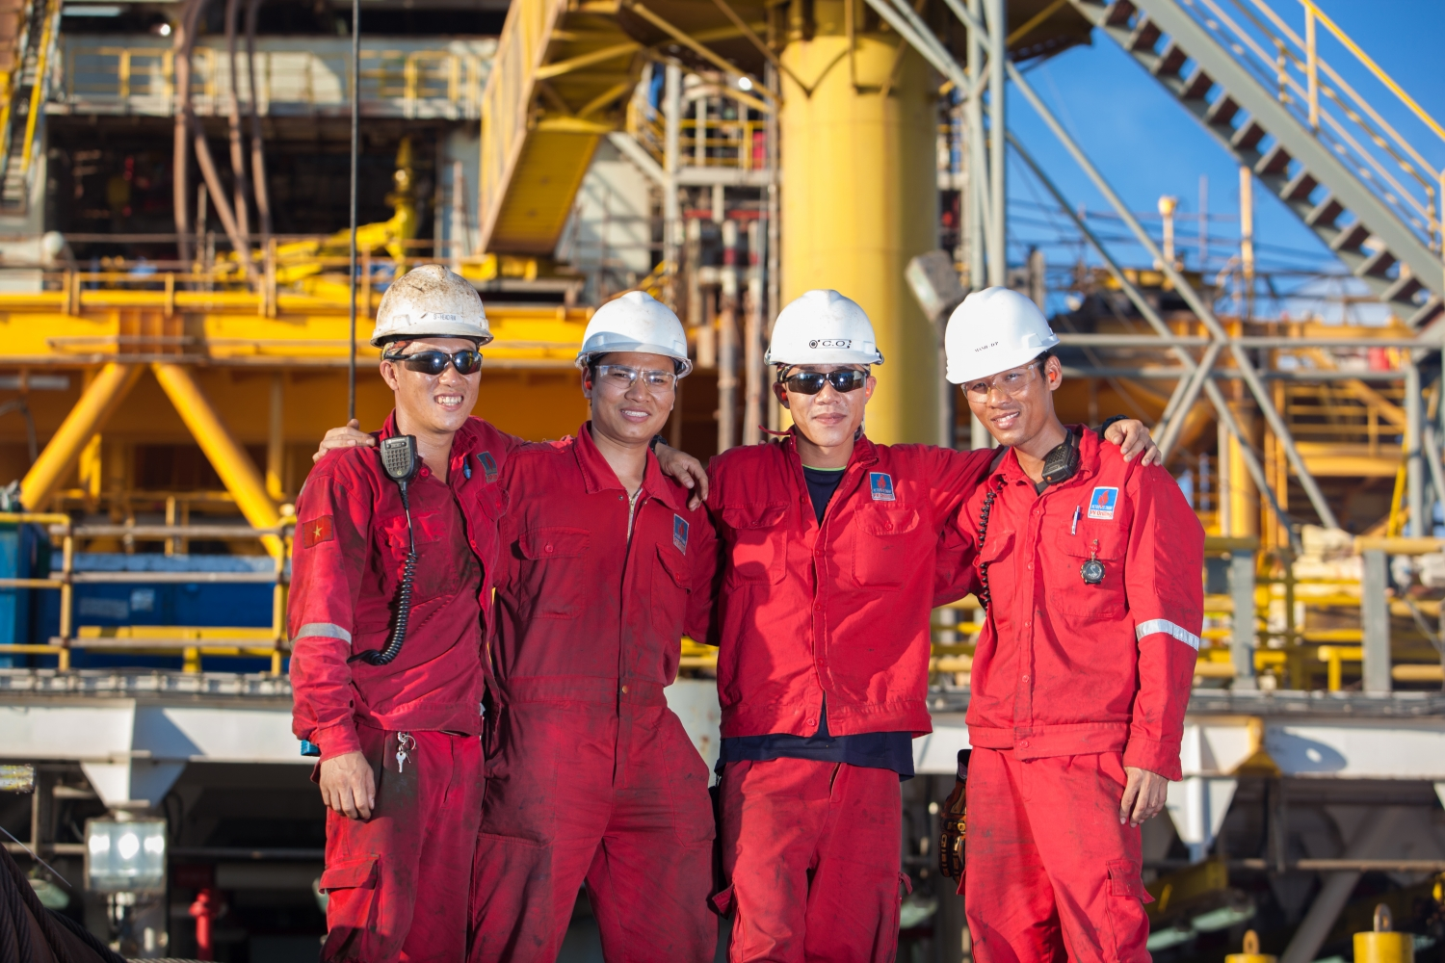
Câu 4. Qua khổ thơ 3, tác giả muốn nói điều gì về “người giàn khoan"?
Đó là những người đầy nhiệt huyết, rất mạnh mẽ. Họ mang trong mình “dòng máu cuộn sôi của cha Lạc Long Quân” với “con tim chỉ biết nhịp kiêu hùng”.

Slide 18
KẾT LUẬN
Bài thơ nói về công việc của những người làm nhiệm vụ khai thác dầu khí ở giàn khoan; ca ngợi sức mạnh, ý chí quyết tâm và tình yêu công việc của “người giàn khoan”.

Slide 19
03.
Đọc nâng cao

Slide 20
Luyện đọc
Luyện tập, chú ý cách ngắt nghỉ ở giữa các câu;
nhấn mạnh các từ ngữ quan trọng trong bài.

Slide 21
Luyện đọc khổ 1
Luyện tập, chú ý thể hiện đúng nhịp thơ,
cảm xúc về công việc và vẻ đẹp của “người giàn khoan”.
Ở nơi này / thăm thẳm biển khơi xa //
Những giàn khoan / vẫn nở hoa trên sóng nước //
Giữa chớp bể – / mưa nguồn, / giữa dòng xuôi – / luồng ngược //
Lửa vẫn bừng lên / một sức sống diệu kì.

Slide 22

CỦNG CỐ, DẶN DÒ
Luyện đọc và ôn lại kiến thức đã học.
Chuẩn bị bài mới:
Luyện từ và câu – Dấu gạch ngang

Slide 23
CẢM ƠN CÁC BẠN
ĐÃ CHÚ Ý LẮNG NGHE BÀI HỌC HÔM NAY!

